Slide 1
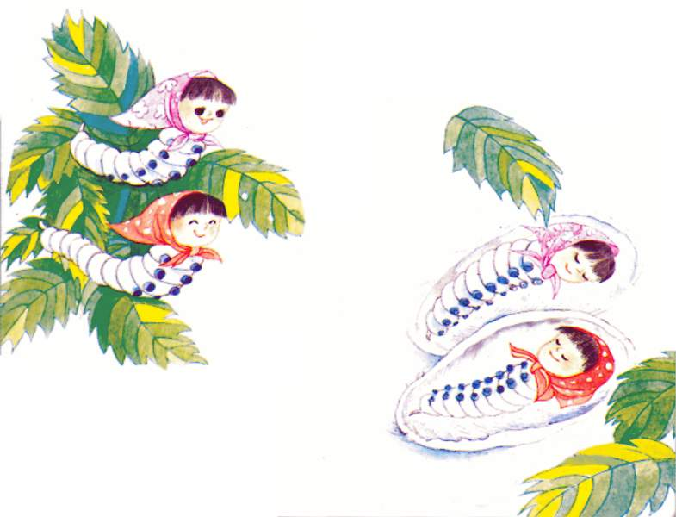

Slide 2


读准字音。
蚕姑娘 桑叶 蚕床 新旧
换上 发胖 盖房 不响
蚕卵 茧子 又黄又瘦

Slide 3
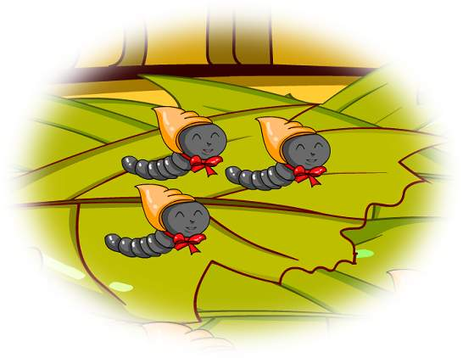
又黑又小的蚕姑娘，吃了几天桑叶，就睡在蚕床上，不吃也不动，脱下黑衣裳。醒了，醒了，变成黄姑娘。

Slide 4
又黑又小的蚕姑娘，吃了几天桑叶，就睡在蚕床上，不吃也不动，脱下黑衣裳。醒了，醒了，变成黄姑娘。

Slide 5
又黑又小的蚕姑娘，吃了几天桑叶，就睡在蚕床上，不吃也不动，脱下黑衣裳。醒了，醒了，变成黄姑娘。

Slide 6
又黑又小的蚕姑娘，吃了几天桑叶，就睡在蚕床上，不吃也不动，脱下黑衣裳。醒了，醒了，变成黄姑娘。

Slide 7
又黑又小的蚕姑娘，吃了几天桑叶，就睡在蚕床上，不吃也不动，脱下黑衣裳。醒了，醒了，变成黄姑娘。

Slide 8
又黑又小的蚕姑娘，吃了几天桑叶，就睡在蚕床上，不吃也不动，脱下黑衣裳。醒了，醒了，变成黄姑娘。

Slide 9
吃 睡 脱 醒 变
先……后……再……最后……

Slide 10
又（ ）又（ ）的蚕姑娘， 吃了几天桑叶，（ ）睡在蚕床上，不吃也不动， 脱下（ ）衣裳。醒了，醒了， 变成 （ ）姑娘。

Slide 11

又黄又瘦的蚕姑娘，吃了几天桑叶，又睡在蚕床上，不吃也不动，脱下黄衣裳。醒了，醒了，变成白姑娘。

Slide 12

又白又嫩的蚕姑娘，吃了几天桑叶，又睡在蚕床上，不吃也不动，脱下旧衣裳，换上新衣裳。醒了，醒了，从此一天天发胖。

Slide 13

又白又胖的蚕姑娘，吃了几天桑叶，又睡在蚕床上，不吃也不动，脱下旧衣裳，换上新衣裳。醒了，醒了，从此一天天发亮。

Slide 14
又 又 的蚕姑娘，吃了 ， 睡在 ，不吃也不动，脱下 。醒了，醒了，变成 。
又 又 的蚕姑娘，吃了 ，又 ，不吃也不动，脱下 ，换上 。醒了，醒了，从此一天天 。

Slide 15
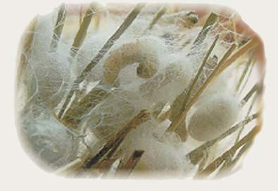

睡了四回的蚕姑娘，吃了几天的桑叶，就爬到蚕山上，吐出丝儿来，要盖新的房。成了，成了，茧子真漂亮。

Slide 16
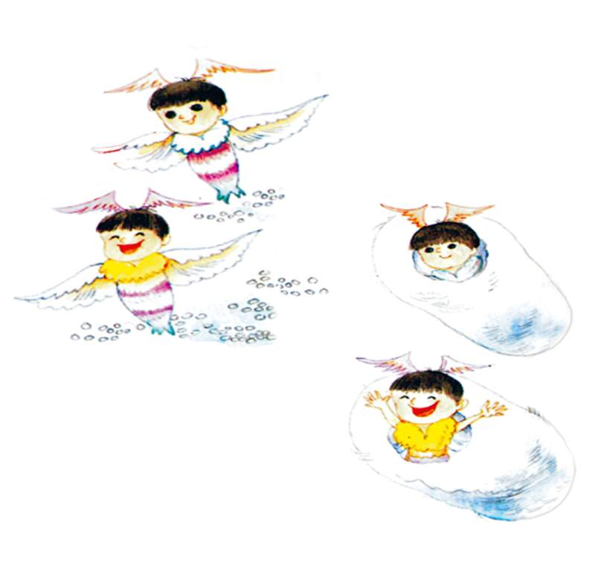
茧子里面的蚕姑娘一声也不响，过了好几天，茧子开了窗。变了，变了，变成蛾姑娘。

Slide 17



Slide 18
蚕 里钻出的又 又 的蚕姑娘，睡了 次，每次醒来都变了样。第一次变得又 又 ，第二次变得又 又 ，第三次变得又 又 ，第四次变得又 又 。然后爬到蚕山上，吐 结 ，变成 姑娘。

Slide 19
蚕卵里钻出的又黑又小的蚕姑娘，睡了 四次，每次醒来都变了样。第一次变得又黄又瘦，第二次变得又白又嫩，第三次变得又白又胖，第四次变得又白又亮。然后爬到蚕山上，吐丝结茧，变成蛾姑娘。

